Slide 1
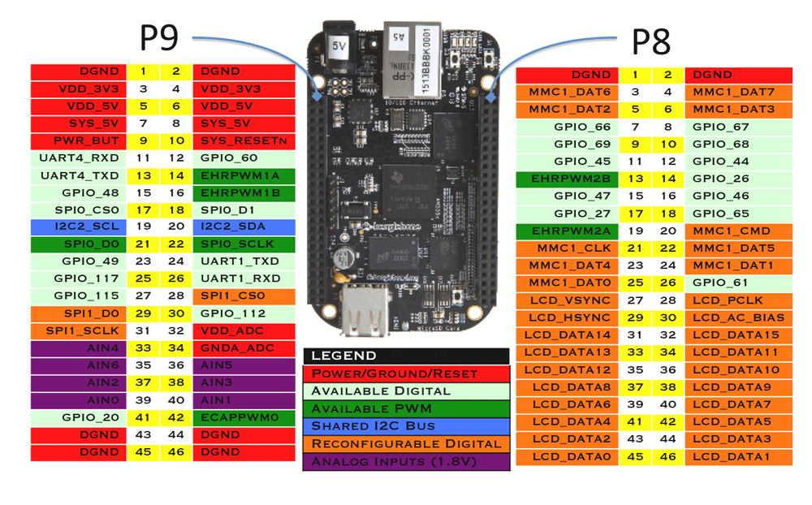
Thread Management

Slide 2
Quản lý Thread
Thread Synchronization
Thread Sync – Mutex
Thread Sync – Condition Variables
Agenda

Slide 3
Quản lý Thread
Thread Termination
Thread Termination
Thread kết thúc một cách bình thường.
Thread kết thúc khi gọi hàm pthread_exit().
Thread bị hủy bỏ khi gọi hàm pthread_cancel().
Bất cứ một thread nào gọi hàm exit(), hoặc main thread kết thúc thì tất cả các thread còn lại kết thúc ngay lập tức.

Slide 4
int pthread_exit(void *retval);
Một thread có thể được kết thức bằng cách gọi pthread_exit().
Các đối số:
*retval: Chỉ định giá trị trả về của thread, giá trị này có thể thu được bởi một thread khác thông qua pthread_join().
Trả về 0 nếu thành công, nhỏ hơn 0 nếu thất bại.
int pthread_cancel(pthread_t thread);
pthread_cancel() gửi một yêu cầu kết thúc thread tới một thread cụ thể.
Các đối số:
thread: threadID của một thread cụ thể.
Trả về 0 nếu thành công, nhỏ hơn 0 nếu thất bại.

Slide 5
Quản lý Thread
Joinable Thread
Joinable Thread
Để thu được giá trị kết thúc của một thread khác ta sử dung pthread_join().
Hoạt động này được gọi là joining.

Slide 6
int pthread_join(pthread_t thread, void **retval);
pthread_join() sẽ block cho đến khi một thread kết thúc (threadID được truyền vào đối số thread). Nếu thread đó đã kết thúc thì pthread_join return ngay lập tức.
Khi thread kết thúc, về cơ bản nó sẽ được xử lý như tương tự như một zombie process. Nếu số lượng zombie thread ngày càng lớn. Một lúc nào đó ta sẽ không thể tạo thêm thread được nữa. Vai trò của pthread_join() tương tự với waitpid().
Điểm khác biệt giữa pthread_join() và waitpid()?
Các đối số:
thread: ThreadID của một thread cụ thể.
**retval: Nếu retval khác NULL, nó sẽ nhận được giá trị trả về của pthread_exit().
Trả về 0 nếu thành công, nhỏ hơn 0 nếu thất bại.
Notes:
Threads are peers. Any thread in a process can use pthread_join() to join with any other thread in the process. For example, if thread A creates thread B, which creates thread C, then it is possible for thread A to join with thread C, or vice versa. This differs from the hierarchical relationship between processes. When a parent process creates a child using fork(), it is the only process that can wait() on that child. There is no such relationship between the thread that calls pthread_create() and the resulting new thread.
There is no way of saying “join with any thread”

Slide 7
Quản lý Thread
Detaching a Thread
Detaching a Thread
Mặc định, một thread là joinable , tức là khi thread kết thúc thì một thread khác có thể thu được giá trị trả về của thread đó thôn qua pthread_join().
Tuy nhiên, nhiều trường hợp chúng ta không cần quan tâm về trạng thái kết thúc của thread mà chỉ cần hệ thống tự động clean và remove thread một cách tự động.
Trường hợp này chúng ta có thể đặt thread vào trạng thái detached thông qua việc gọi pthread_detached().
Notes:
Detached <dəˈtaCHt> thờ ơ, vô tư
Không quan tâm

Slide 8
int pthread_detach(pthread_t thread);
Một khi thread bị detached, ta không thể dùng pthread_join() để thu được trạng thái kết thúc của thread, và thread không thể trở về trạng thái joinable.
Các đối số:
thread: ThreadID của một thread cụ thể.
Trả về 0 nếu thành công, nhỏ hơn 0 nếu thất bại.
Notes:
As an example of the use of pthread_detach(), a thread can detach itself using the following call: pthread_detach(pthread_self());

Slide 9
Thread Synchronization
Synchronization
Synchronization
Một trong các điểm mạnh của thread đó chính là việc chia sẻ dữ liệu với nhau thông qua các biến global.
Tuy nhiên, nó sẽ tồn tại một số vấn đề về đồng bộ.
Điều gì sẽ xảy ra nếu nhiều thread cùng sửa một biến vào cùng một thời điểm? Hay một thread đang cố đọc giá trị của một biến trong khi thread khác đang sửa đổi biến đó?

Slide 10
Thread Synchronization
Atomic/ Nonatomic
Atomic/Nonatomic
Atomic: Tại một thời điểm chỉ có một thread duy nhất được truy cập vào tài nguyên được chia sẻ (shared resource). Vì vậy, atomic an toàn.
Nonatomic: Nhiều threads có thể truy cập vào shared resource cùng một thời điểm. Vì vậy, nonatomic không an toàn.
Notes:
Atomic là cơ chế độc quyền, chỉ có một thread duy nhất được truy cập thuộc tính tại một thời điểm.
Khi nhiều thread tham chiếu đến nó thì thread này thay đổi giá trị xong thì thread khác mới được quyền thay đổi, đảm bảo chỉ một thread được thay đổi giá trị ở một thời điểm.
Vì vậy, atomic là an toàn.
Thuộc tính nonatomic, nhiều thread truy cập cùng thời điểm có thể thay đổi thuộc tính, không có cơ chế nào để bảo vệ thuộc tính. Vì vậy thuộc tính nonatomic không an toàn.

Slide 11
Thread Synchronization
Crictical Section
Critical Section
Thuật ngữ critical section được dùng để chỉ đoạn code truy cập vào vùng tài nguyên được chia sẻ giữa (shared resource) giữa các threads và việc thực thi của nó nằm trong bối cảnh atomic. Tức là, thời điểm đoạn code được thực thi sẽ không bị gián đoạn bởi bất cứ một thread nào truy cập đồng thời vào shared resource đó.

Slide 12
Thread Synchronization – Mutex
Mutex
Mutex
Mutex (mutual exclusion) là một kĩ thuật được sử dụng để đảm bảo rằng tại một thời điểm chỉ có 1 thread mới có quyền truy cập vào các tài nguyên dùng chung (shared resources).
Việc triển khai mutex nhìn chung thực hiện qua 3 bước:
Khởi tạo khóa mutex
Thực hiện hiện khóa mutex cho các shared resource trước khi vào critical section.
Thực hiện truy cập vào shared resources.
Mở khóa/giải phóng khóa mutex.
Notes:
mutual exclusion: loại trừ lẫn nhau.

Slide 13
Thread Synchronization – Mutex
Allocated Mutexes
Allocated Mutexes
Khóa mutex là một biến kiểu pthread_mutex_t. Trước khi sử dụng thì ta luôn phải khởi tạo khóa mutex.
Khóa mutex có thể được cấp phát tĩnh hoặc động.
Khi không sử dụng ta phải hủy mutex bằng pthread_mutex_destroy(). Khởi tạo tĩnh thì không cần phải gọi hàm này.
pthread_mutex_t mtx = PTHREAD_MUTEX_INITIALIZER;
int pthread_mutex_init(pthread_mutex_t *mutex, const pthread_mutexattr_t *attr);
Notes:
Among the cases where we must use pthread_mutex_init() rather than a static initializer are the following:
The mutex was dynamically allocated on the heap. For example, suppose that we create a dynamically allocated linked list of structures, and each structure in the list includes a pthread_mutex_t field that holds a mutex that is used to protect access to that structure.
The mutex is an automatic variable allocated on the stack.
We want to initialize a statically allocated mutex with attributes other than the defaults.

Slide 14
Thread Synchronization – Mutex
Locking and Unlocking a Mutex
Locking and Unlocking a Mutex
Sau khi khởi tạo, khóa mutex rơi vào trạng thái unlocked.
Để lock hoặc unlock một khóa mutex ta sử dụng hai hàm pthread_mutex_lock() và pthread_mutex_unlock().

Slide 15
int pthread_mutex_lock(pthread_mutex_t *mutex);
Khi khóa mutex ở trạng thái unlocked, pthread_mutex_lock() sẽ return ngay lập tức. Ngược lại, nếu mutex đang locked bởi một thread khác thì pthread_mutex_lock() sẽ bị block cho tới khi mutex được unlocked.
Các đối số:
*mutex: Con trỏ tới khóa mutex
Trả về 0 nếu thành công, nhỏ hơn 0 nếu thất bại.
Notes:
As an example of the use of pthread_detach(), a thread can detach itself using the following call: pthread_detach(pthread_self());

Slide 16
int pthread_mutex_unlock(pthread_mutex_t *mutex);
Unlock một khóa mutex.
Các đối số:
*mutex: Con trỏ tới khóa mutex
Trả về 0 nếu thành công, nhỏ hơn 0 nếu thất bại.
Notes:
As an example of the use of pthread_detach(), a thread can detach itself using the following call: pthread_detach(pthread_self());

Slide 17
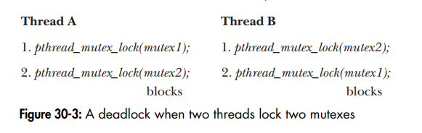
Thread Synchronization – Mutex
Mutex Deadlocks
Mutex Deadlocks
Hiện tượng một thread khóa một mutex và không thể thoát ra được được gọi là mutex deadlock.

Slide 18
Thread Synchronization – Condition Variables
Mutex
Mutex
Mutex (mutual exclusion) là một kĩ thuật được sử dụng để đảm bảo rằng tại một thời điểm chỉ có 1 thread mới có quyền truy cập vào các tài nguyên dùng chung (shared resources).
Việc triển khai mutex nhìn chung thực hiện qua 3 bước:
Khởi tạo khóa mutex
Thực hiện hiện khóa mutex cho các shared resource trước khi vào critical section.
Thực hiện truy cập vào shared resources.
Mở khóa/giải phóng khóa mutex.
Notes:
mutual exclusion: loại trừ lẫn nhau.

Slide 19
Thread Synchronization – Condition Variables
Condition Variables
Condition Variables
Một mutex được sử dụng việc truy cập vào shared variable cùng một thời điểm.
Một condition variable được sử dụng để thông báo tới một thead khác về sự thay đổi của một shared variable và cho phép một thread khác block cho tới khi nhận được thông báo.
Notes:
mutual exclusion: loại trừ lẫn nhau.

Slide 20
Thread Synchronization – Mutex
Allocated Condition Variables
Allocated Condition Variables
Condition variable là một biến kiểu pthread_cond_t. Trước khi sử dụng thì ta luôn phải khởi tạo nó.
Condition variable có thể được cấp phát tĩnh hoặc động.
Khi không sử dụng ta phải hủy condition variable bằng pthread_cond_destroy (). Khởi tạo tĩnh thì không cần phải gọi hàm này.
pthread_cond_t cond = PTHREAD_COND_INITIALIZER;
int pthread_cond_init(pthread_cond_t *cond, const pthread_condattr_t *attr);

Slide 21
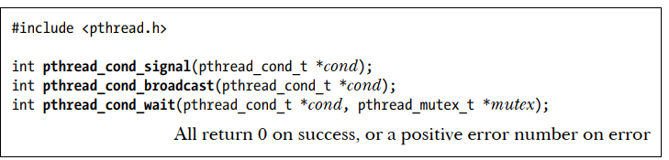
Thread Synchronization – Condition Variables
Signaling and Waiting
Signaling/Waiting trên Condition Variables
Hai hoạt động chính của condition variable là signal và wait.
Notes:
mutual exclusion: loại trừ lẫn nhau.

Slide 22
Bài Tập
Bài 1
Viết một chương trình thực hiện tạo 3 threads.
Thread thứ nhất thực hiện việc nhập dữ liệu sinh viên từ bàn phím, bao gồm thông tin: Họ tên, ngày sinh, quê quán.
Mỗi lần nhập xong dữ liệu một sinh viên, thread thứ hai sẽ ghi thông tin sinh viên đó vào file (mỗi thông tin sinh viên nằm trên 1 dòng) thongtinsinhvien.txt.
Thread thứ 3 sẽ đọc dữ liệu vừa ghi được và in ra terminal rồi thông báo cho thread 1 tiếp tục nhập thêm sinh viên.
Sử dụng mutex và condition variable để giải quyết bài toán.

Slide 23
Thread Synchronization.
01
Thread Condition Variables
03
Thread Mutexs
02
Summary

